Slide 1
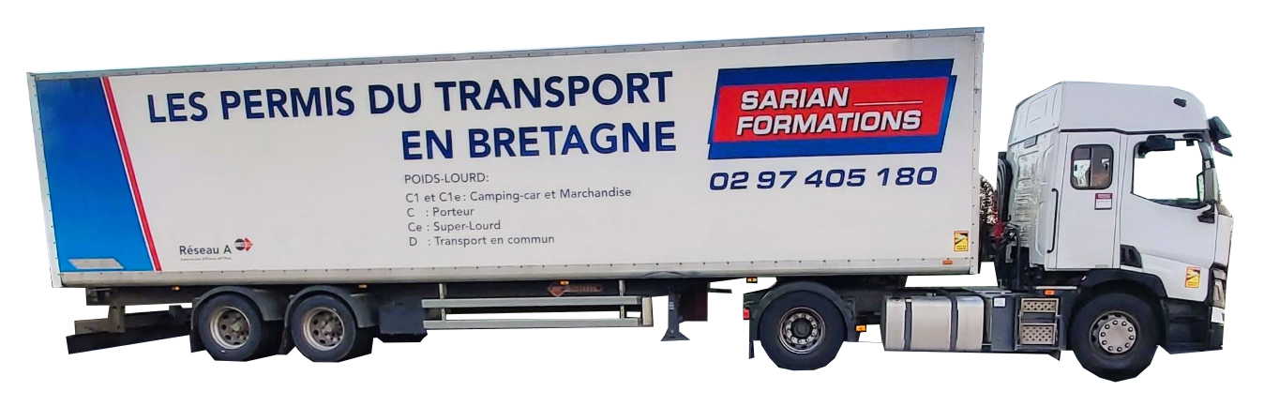

Programme de formation : Permis CE
Temps | Objectifs | Méthodes | Moyens |  | Durée
Administratif | Connaitre le centre, l’équipe de formation, Les examens Vérifier les prérequis | Magistrale, débat | Salle de formation Livret pédagogique Site internet |  | Durées adaptables en fonction des besoins des apprenants
Théorie | Connaître la réglementation nécessaire aux réponses de l’examen du permis de conduire. Connaître les contenus des fiches de sécurité | Active, magistrale Active, magistrale | Salle de formation Livret pédagogique Site internet
Vérifications courantes de sécurité | Connaître les différents socles Connaître les différents thèmes Savoir réaliser un attelage et un dételage Connaître le déroulé de l’examen | Active, démonstrative Active, démonstrative Expérimentale | Véhicule de la catégorie CE Site internet Documents d’apprentissage
Maniabilité | Savoir réaliser : Une mise à quai (à gauche et à droite) Un double changement de files | Démonstrative, Active, Expérimentale, Autonomie, | Véhicule de la catégorie CE Site internet Pistes fermées, réservées à la manœuvre
Évaluation | Savoir réaliser une vérification courante de sécurité sur un ensemble de véhicules affectés au transport de marchandises d’un PTAC supérieur à 3,5T | Évaluation formative | Véhicule de la catégorie CE Document d’évaluation. Pistes fermées, réservées à la manœuvre Piquets examens |  | 1h par apprenant
Circulation | Maîtriser le maniement d’un ensemble de véhicules dans un trafic faible ou nul Appréhender la route en fonction du gabarit du véhicule dans des conditions normales de circulation Circuler dans des conditions difficiles et partager la route avec les autres usagers. Pratiquer une conduite autonome, sûre et économique. | Démonstrative, Expérimentale, | Véhicule de la catégorie CE
N° NAF : 8559 A
N° de Siret : 803 202 100 000 35
N° de déclaration d’activité : 53560897856 auprès de la préfecture de la Région Bretagne

